Slide 1

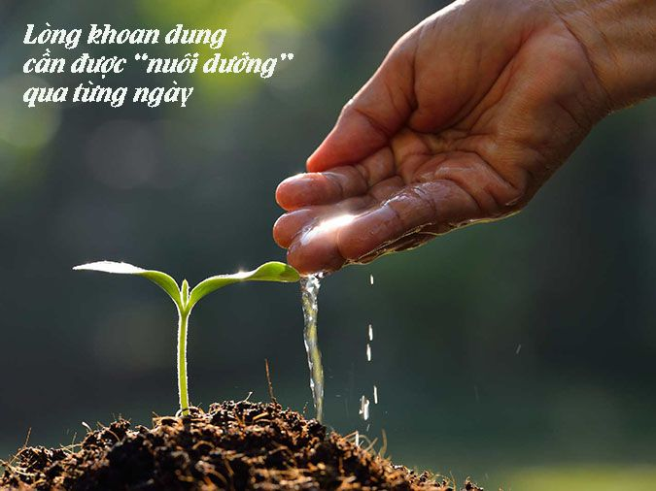
BÀI 2: KHOAN DUNG
TIẾT 1

Slide 2


01
MỞ ĐẦU
Đọc thông tin dưới đây và trả lời câu hỏi
"Giận hờn, trách móc mà làm gì bởi vì cuộc đời sẽ xoá hết những vết bầm trong tâm hồn chúng ta nếu lòng ta biết độ lượng. Ta biết tha thứ những điều nhỏ thì cuộc đời sẽ tha thứ cho ta những điều lớn hơn".
Em hiểu như thế nào về lời chia sẻ sau đây của nhạc sĩ Trịnh Công Sơn?

Slide 3
01
MỞ ĐẦU
Đọc thông tin dưới đây và trả lời câu hỏi
Những chia sẻ của nhạc sĩ Trịnh Công Sơn đã nói lên giá trị của lòng khoan dung trong cuộc sống. Nhạc sĩ muốn nhắn nhủ tới mọi người rằng: khi chúng ta có lòng khoan dung, thì cuộc sống và mối quan hệ giữa người với người sẽ trở nên tốt đẹp, ấm áp hơn.
"Giận hờn, trách móc mà làm gì bởi vì cuộc đời sẽ xoá hết những vết bầm trong tâm hồn chúng ta nếu lòng ta biết độ lượng. Ta biết tha thứ những điều nhỏ thì cuộc đời sẽ tha thứ cho ta những điều lớn hơn".

Slide 4

KHÁM PHÁ

Slide 5

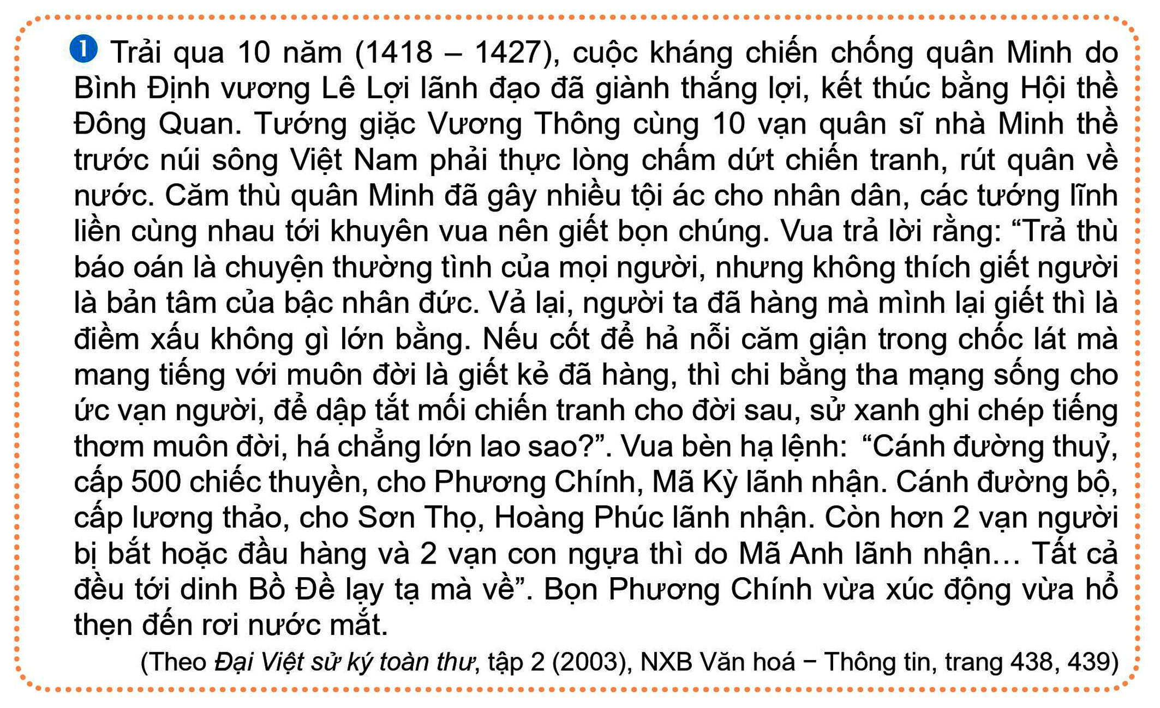
02
KHÁM PHÁ
1. Khoan dung và giá trị của khoan dung
Em hãy nêu những việc làm của Bình Định vương Lê Lợi đối với quân Minh. Những việc làm đó thể hiện truyền thống nào của dân tộc Việt Nam? Nêu ý nghĩa của những việc làm đó.

Slide 6
Những việc làm của Bình Định vương Lê Lợi đối với quân Minh
+ Từ chối lời đề nghị giết quân Minh để trả thù; đồng thời khuyên giải các tướng lĩnh hãy “mở đường hiếu sinh” cho quân giặc.
+ Cấp cho thuyền và ngựa, xe cho quân Minh rút về nước.
Những việc làm đó thể hiện truyền thống nhân đạo, khoan dung của dân tộc Việt Nam
+ Thể hiện lòng khoan dung, nhân văn, nhân đạo của nhân dân Việt Nam.Góp phần giúp “dập tắt muôn đời chiến tranh”, “mở ra muôn thuở thái bình”, đỡ hao tổn thêm xương máu của nhân dân hai nước.
Ý nghĩa: "dập tắt môi chiến tranh cho đời sau, sử xanh ghi chép tiếng thơm muốn đời, khiến kẻ thủ vừa xúc động vừa hổ thẹn đến rơi nước mất".

Slide 7
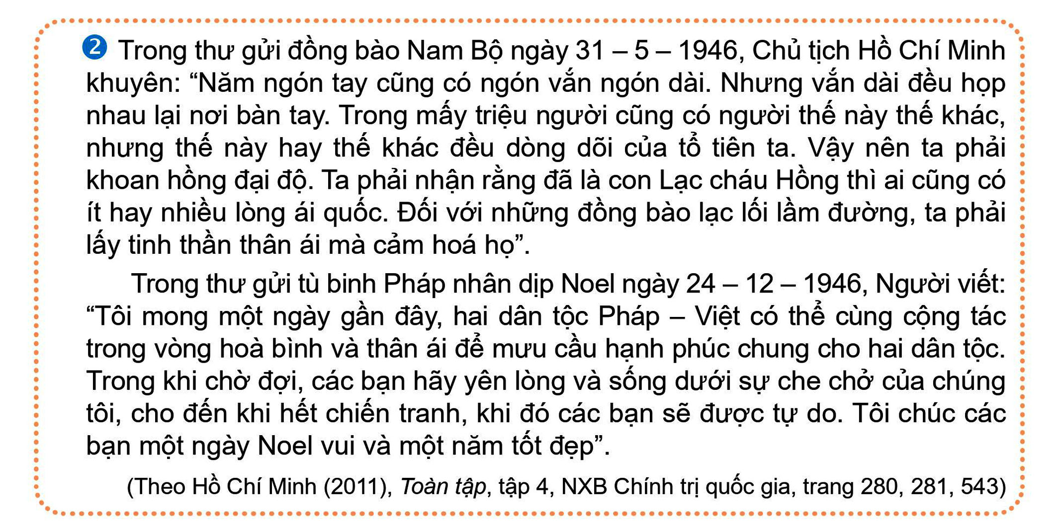
Em hãy tìm những chi tiết thể hiện lòng khoan dung của Bác Hồ trong thông tin 2 và nêu ý nghĩa của lòng khoan dung đó.
+ Nhắn nhủ nhân dân hãy “lấy tinh thần thân ái” mà “cảm hóa” đối với “những đồng bào lạc lối lầm đường”.
+ Động viên các tù binh Pháp hãy yên lòng trước tinh thần nhân đạo của người dân Việt Nam; đồng thời thể hiện mong muốn “một ngày gần đây, hai dân tộc Pháp - Việt có thể cùng cộng tác trong vòng hoà bình và thân ái”
+ Góp phần tăng cường tinh thần đoàn kết dân tộc.
+ Thể hiện tinh thần nhân đạo, khoan dung và thiện chí hòa bình của nhân dân Việt Nam; qua đó, tranh thủ được sự ủng hộ của các lực lượng yêu chuộng hòa bình, tiến bộ trên thế giới cho cách mạng Việt Nam.
Ý nghĩa

Slide 8
Khái niệm Khoan dung
Biểu hiện Khoan dung
Khái niệm Khoan dung
Tha thứ cho chính mình
Tha thứ cho người khác khi đã biết hối hận và sửa chữa lỗi lầm
Khoan dung là rộng lòng tha thứ.
Lắng nghe và tôn trọng sự khác biệt của người khác
Không cố chấp, hẹp hòi, định kiến.

Slide 9
Giá trị của lòng khoan dung
Người được tha thứ sẽ có cơ hội sửa chữa lỗi lầm để trở thành người tốt.
3
2
Nhờ có lòng khoan dung, mối quan hệ giữa người với người sẽ tốt đẹp hơn.
Người có lòng khoan dung sẽ được mọi người yêu mến, tin cậy.
1

Slide 10
03
LUYỆN TẬP
Bài 1: Em hãy tìm những câu ca dao, tục ngữ, thành ngữ, danh ngôn về lòng khoan dung, từ đó xác định biểu hiện, ý nghĩa và rút ra bài học về lòng khoan dung.
Đánh kẻ chạy đi không ai đánh người chạy lại
Đất có chỗ bồi chỗ lở, ngựa có con dở con hay
Bàn tay có ngón dài ngón ngắn

Slide 11
+ Ca dao:
Mỗi người mỗi đạo thì tuỳ
Miễn sao có ngãi có nghi với nhau.
Hoa thơm ai dễ bỏ rơi
Người khôn ai nỡ nặng lời với ai...
+ Tục ngữ, thành ngữ: Đất có chỗ bồi chỗ lở, ngựa có con dở con hay; Một nhà có anh giàu anh khó; Mía có đốt sâu đốt lành; Chín bỏ làm mười.
+ Danh ngôn
“Giận dữ và không khoan dung là kẻ thù của sự thông hiểu đúng đắn” (Mahatma Gandhi).
“Sự khoan dung là món quà lớn nhất của tâm hồn; nó đòi hỏi nỗ lực của bộ não cũng nhiều như khi bạn phải giữ thăng bằng khi đi xe đạp” (Helen Keller).
“Thay vì lên án người khác, hây cố hiểu họ” (Dale Carnegie).
“Tha thủ có thể không thay đổi được quá khứ nhưng nó có thể mở rộng cánh cửa dẫn đến tương lai” (Paul Boese).
“Thật bất hạnh cho ai không thể tha thứ cho chính mình” (Publilius Syrus)...

Slide 12
03
LUYỆN TẬP
Bài 2: Em đồng tình và không đồng tình với ý kiến nào sau đây về long khoan dung? Vì sao?
a) Khoan dung là bỏ qua mọi lỗi lầm của người khác.
b) Không biết tha thứ cho bản thân mình là không khoan dung.
c) Khoan dung là phải quyết liệt phê phán tất cả những người mắc sai lầm.
d) Khoan dung là chấp nhận mọi sở thích, thói quen của người khác.
Không đồng tình, vì: Chúng ta chỉ nên khoan dung, tha thứ cho người khác, khi họ nhận thức được sai lầm của bản thân và có thái độ, hành động sửa chữa những sai lầm, thiếu sót đó.
Không đồng tình, vì: một trong những biểu hiện của lòng khoan dung là việc: chúng ta tha thứ cho bản thân khi chúng ta nhận thức được lỗi lầm và có hành động sửa chữa lỗi sai đó.
Không đồng tình, vì: trước những lỗi sai, thiếu sót của người khác, chúng ta nên phê bình, góp ý với tinh thần xây dựng.
Không đồng tình, vì: Một trong những biểu hiện của khoan dung là tôn trọng sở thích, thói quen tốt của người khác. Đối với những sở thích, thói quen xấu, gây hại cho chính bản thân người đó và xã hội, thì chúng ta cần phê bình, góp ý với tinh thần xây dựng.

Slide 13
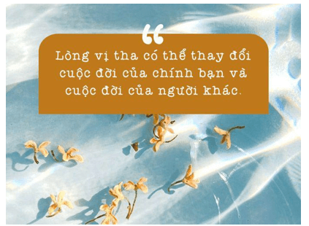
04
VẬN DỤNG
Vận dụng 1 : Em hãy thiết kế một sản phẩm (bức tranh, thông điệp, tiểu phẩm, đoạn thơ,...) về vai trò của lòng khoan dung trong cuộc sống và chia sẻ ý nghĩa của sản phẩm đó.

Slide 14
BÀI 2: KHOAN DUNG_TIẾT 2

Slide 15
Em hãy tìm và chia sẻ ý nghĩa của một số câu ca dao, tục ngữ, thành ngữ về khoan dung mà em biết.
01
MỞ ĐẦU
Câu tục ngữ khẳng định sự cần thiết của lòng bao dung và thức tỉnh mỗi người khi không may phạm sai lầm phải nhìn thẳng vào sự việc, chịu trách nhiệm với lỗi lầm của mình.
Ý nghĩa
Đánh kẻ chạy đi, không ai đánh người chạy lại
Câu tục ngữ

Slide 16
Em hãy tìm và chia sẻ ý nghĩa của một số câu ca dao, tục ngữ, thành ngữ về khoan dung mà em biết.
01
MỞ ĐẦU
Cuộc sống có thăng trầm, và mọi người đều trải qua những thời kỳ khó khăn. Để đối nhân xử thế một cách tốt đẹp, chúng ta nên hiểu và thông cảm với người khác trong những thời điểm khó khăn.
Đất có chỗ bồi chỗ lở, ngựa có con dở con hay
Ý nghĩa
Câu tục ngữ

Slide 17
KHÁM PHÁ

Slide 18
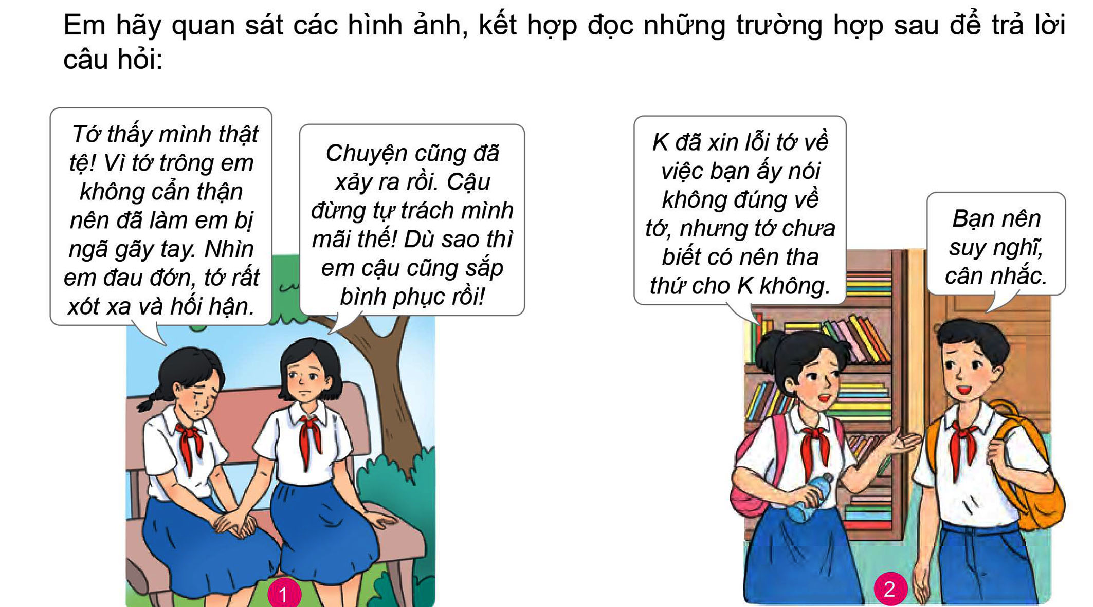
2
THỰC HIỆN NHỮNG VIỆC LÀM THỂ HIỆN SỰ KHOAN DUNG TRONG CUỘC SỐNG
Do gây tai nạn nghiêm trọng trong một lần ngủ gật khi đang lái xe khách, anh H phải chấp hành hình phạt tù. Sau khi chấp hành hình phạt, trở về nhà, anh thường lủi thủi một mình, không dám giao tiếp với ai vì ngại bị phân biệt, kì thị. Thấy vậy, T rất thương anh vì trước kia, anh rất vui vẻ, hoà đồng với mọi người. T bàn với các bạn trong xóm tìm cách để gần gũi, động viên, chia sẻ, giúp anh vượt qua được mặc cảm, nhanh chóng hoà nhập với cộng đồng.
Do gây tai nạn nghiêm trọng trong một lần ngủ gật khi đang lái xe khách, anh H phải chấp hành hình phạt tù. Sau khi chấp hành hình phạt, trở về nhà, anh thường lủi thủi một mình, không dám giao tiếp với ai vì ngại bị phân biệt, kì thị. Thấy vậy, T rất thương anh vì trước kia, anh rất vui vẻ, hoà đồng với mọi người. T bàn với các bạn trong xóm tìm cách để gần gũi, động viên, chia sẻ, giúp anh vượt qua được mặc cảm, nhanh chóng hoà nhập với cộng đồng.
1/ Dựa vào biểu hiện của lòng khoan dung, em có nhận xét gì về lời nói, việc làm của các chủ thể trong những hình ảnh và trường hợp trên?
2/ Em có lời khuyên gì đối với những chủ thể thiếu khoan dung trong những hình ảnh và trường hợp trên?

Slide 19
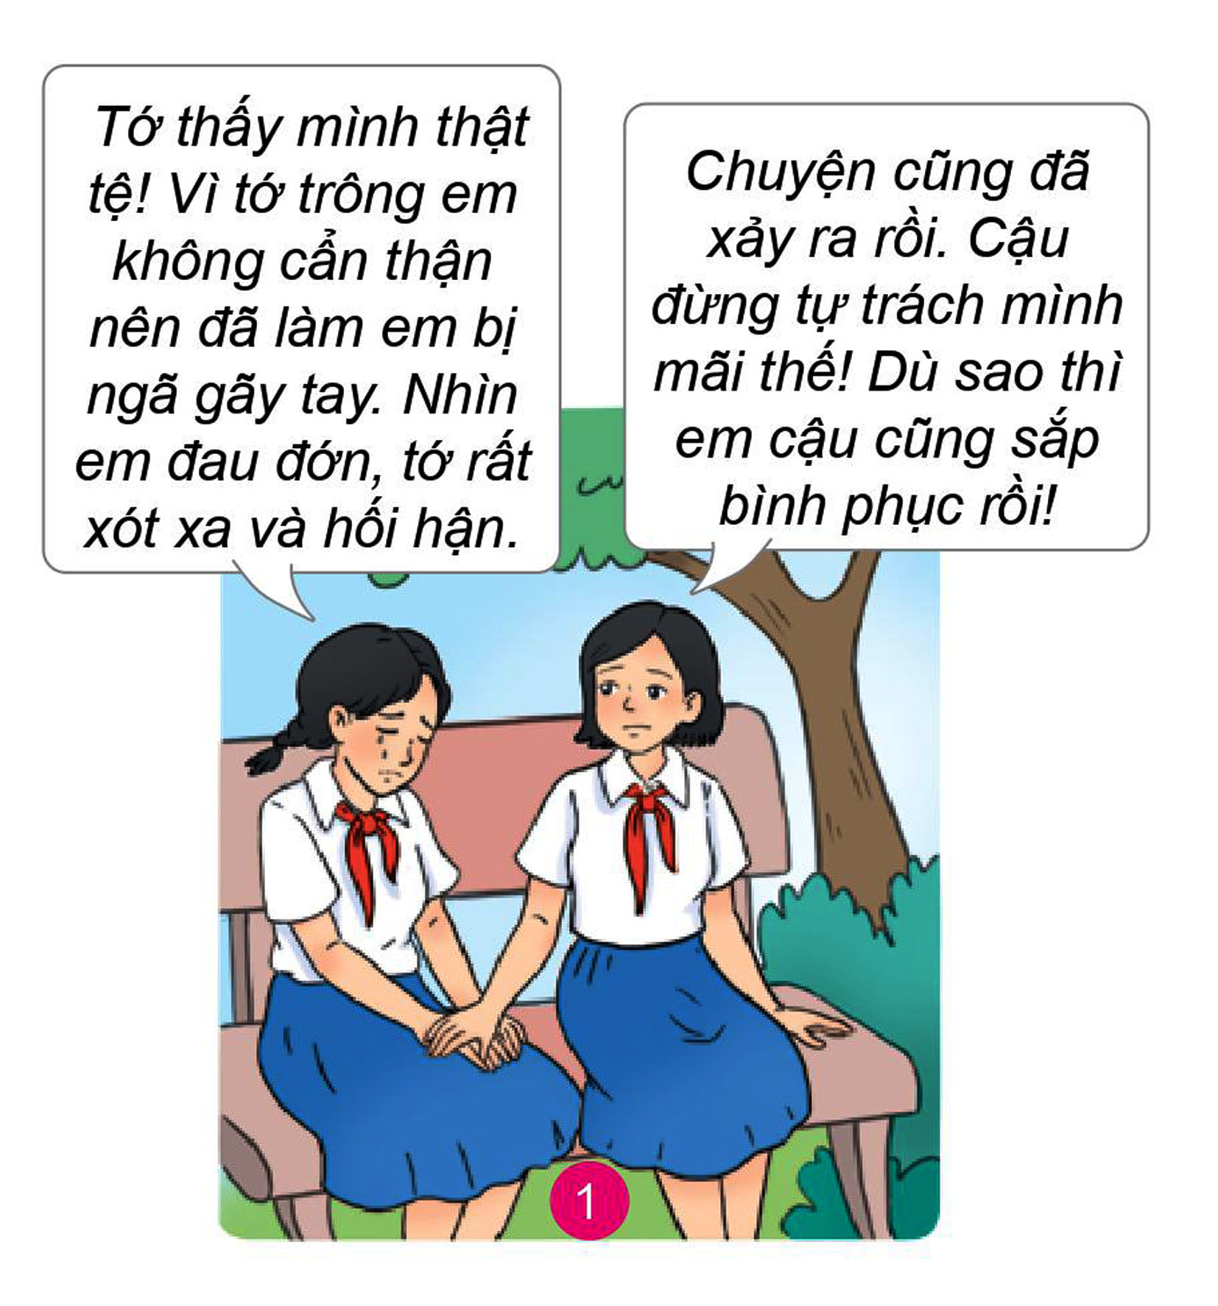
1
BỨC TRANH SỐ 1
Bạn học sinh nữ (tóc dài) cảm thấy rất ăn năn, hối hận vì mình trông em không cẩn thận, khiến em bị ngã gãy tay. Dù thời gian trôi qua, tình trạng sức khỏe của em đã có nhiều tiến triển tốt; song bạn ấy vẫn chưa thể tha thứ cho chính mình => điều này cho thấy bạn nữ chưa học được cách khoan dung, tha thứ cho bản thân.
Nhận xét
Lời
khuyên
Bạn nên buông bỏ quá khứ, tha thứ cho chính mình.

Slide 20
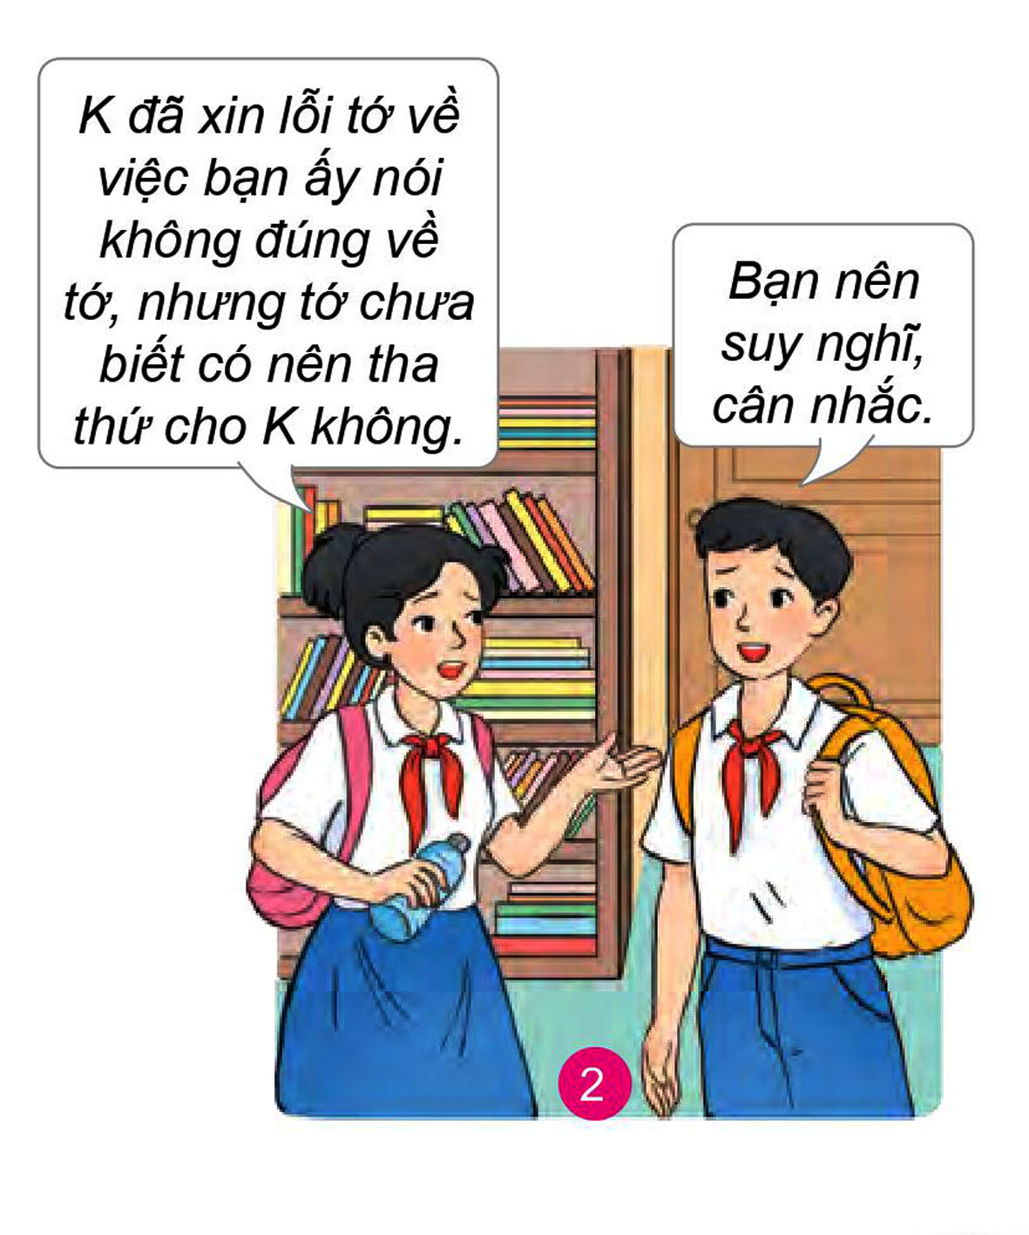
2
BỨC TRANH SỐ 2
Nhận xét
Bạn học sinh nữ đang băn khoăn, không biết có nên tha thứ cho bạn K không, dù bạn K đã có thái độ và hành động sửa chữa lỗi lầm.
Lời
khuyên
Bạn nên tha thứ cho bạn K, vì K đã có thái độ và hành động sửa chữa lỗi lầm.

Slide 21
3
TRƯỜNG HỢP
+ Anh H gây ra tai nạn giao thông và anh đã phải chấp nhận hình phạt tù. Tuy nhiên, sau khi chấp hành xong bản án, anh H vẫn không nguôi day dứt về lỗi lầm của mình; anh chưa thể buông bỏ quá khứ, tha thứ cho bản thân, do đó, anh thường lủi thủi một mình, không dám giao tiếp với ai.
+ Anh T và mọi người xung quanh đã có thái độ và hành động khoan dung, khi họ tìm mọi cách để gần gũi, động viên, chia sẻ nhằm giúp anh H vượt qua mặc cảm, tái hòa nhập với cộng đồng.
Do gây tai nạn nghiêm trọng trong một lần ngủ gật khi đang lái xe khách, anh H phải chấp hành hình phạt tù. Sau khi chấp hành hình phạt, trở về nhà, anh thường lủi thủi một mình, không dám giao tiếp với ai vì ngại bị phân biệt, kì thị. Thấy vậy, T rất thương anh vì trước kia, anh rất vui vẻ, hoà đồng với mọi người. T bàn với các bạn trong xóm tìm cách để gần gũi, động viên, chia sẻ, giúp anh vượt qua được mặc cảm, nhanh chóng hoà nhập với cộng đồng.
Nhận xét
Lời
khuyên
Anh nên buông bỏ quá khứ, tha thứ cho chính mình.

Slide 22
ĐỂ TRỞ THÀNH NGƯỜI CÓ LÒNG KHOAN DUNG, MỖI CHÚNG TA ĐỀU CẦN
01
02
03
Sống chân thành, rộng lượng;
Tôn trọng và chấp nhận cá tính, sở thích, thói quen của người khác;
Phê phán sự ích kỉ, hẹp hòi, thiếu khoan dung, độ lượng.

Slide 23

LUYỆN TẬP

Slide 24
Câu 3. Từ câu danh ngôn dưới đây, em hãy viết một đoạn văn về tác hại của sự thiếu khoan dung trong cuộc sống:
Không khoan dung cũng là một hình thức bạo lực và là trở ngại cho sự phát triển của một tinh thần dân chủ thực sự.
Add Text
Easy to change colors, photos and Text.

Slide 25
Bài 4: Em hãy đọc các tình huống sau để trả lời câu hỏi:
D luôn cảm thấy day dứt vì đã mắc lỗi với ông nội. Bây giờ, ông đã mất, D càng cảm thấy ân hận vì không còn cơ hội để nhận lỗi với ông nữa
Nếu là bạn của D, em sẽ khuyên D điều gì?
Khuyên bạn nên viết nhật kí, nói ra lỗi lầm và sự ân hận của mình, hứa sẽ sửa chữa (như đang nói với ông khi ông còn sống). Dần dần bạn sẽ cảm thấy nhẹ lòng hơn và tự tha thứ cho mình.

Slide 26
Bài 4: Em hãy đọc các tình huống sau để trả lời câu hỏi:
Do không tìm hiểu kĩ, Q nói với thầy giáo rằng P làm hỏng thiết bị của phòng thí nghiệm. Bị phê bình oan, P giận và nói sẽ không bao giờ chơi với Q nữa. Cuối năm học, Q cùng gia đình chuyển tới nơi khác. Trước khi đi, Q nhắn tin muốn gặp để chào và xin lỗi P. Khi ấy, P vẫn còn giận Q nên băn khoăn không biết có nên gặp Q không.
Theo em, P nên làm gì?
Khuyên P nên gặp Q, lắng nghe Q nói và cũng nói để Q hiểu cảm xúc của mình, sau đó hãy thứ lỗi cho Q.

Slide 27
Bài 4: Em hãy đọc các tình huống sau để trả lời câu hỏi:
K rủ T tham gia một nhóm bạn. Trong nhóm đó có một số người hay bình luận khiếm nhã về trang phục, hình dáng và đời tư của người khác.
Nếu là T, em sẽ nói gì với K?
T nên khuyên K lựa chọn bạn để chơi. Nếu K vẫn chơi với nhóm bạn đó thì nói với K đừng làm như một số người trong nhóm vì việc “bình luận khiếm nhã về trang phục, hình dáng và đời tư của người khác” là thiếu khoan dung, thậm chí vi phạm đạo đức, pháp luật. Nếu có thể, K nên khéo léo khuyên họ không nên làm thế qua việc chỉ ra tác hại của những việc làm này.

Slide 28
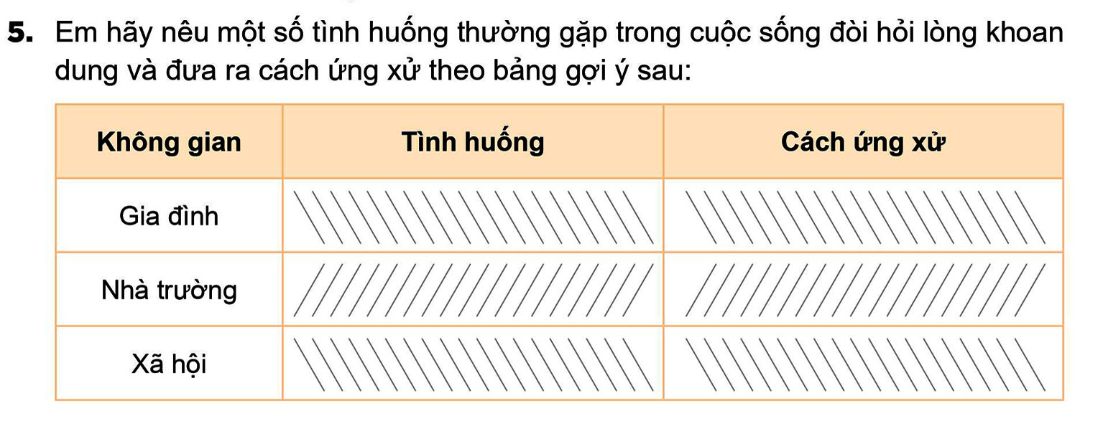

Slide 29
04
VẬN DỤNG
Vận dụng 2 : Em hãy viết một bức thư gửi tới người mà em cảm thấy ân hận khi đã từng ứng xử thiếu khoan dung với họ.

